Slide 1




小鼠皮层神经活动变化规律探究
2023 年清华大学数学建模竞赛校内赛
赵晨阳，李飞翰，童雨轩，2023 年 4 月 24 日

Slide 2
模型构建
构造清醒-麻醉-苏醒三个阶段的 神经元特征张量，并利用欧式距 离构造关联度矩阵和度矩阵，进 行特征分解，最后谱聚类分析得 出结论。
同一脑区内的神经元具有相 似的发放规律；
全脑神经元具有多种发放规 律，并可将脑区分为 4 组。
采用滑动窗口建模不同脑区的峰 值特征，并绘制各组脑区的活跃 曲线。
按照第一问中进行分组后， 同组脑区的活跃程度曲线相 似，而不同组间差异较大；
发现三个阶段内，同组脑区 的空间分布和功能特点明显 相关，而组间差异显著。

Slide 3

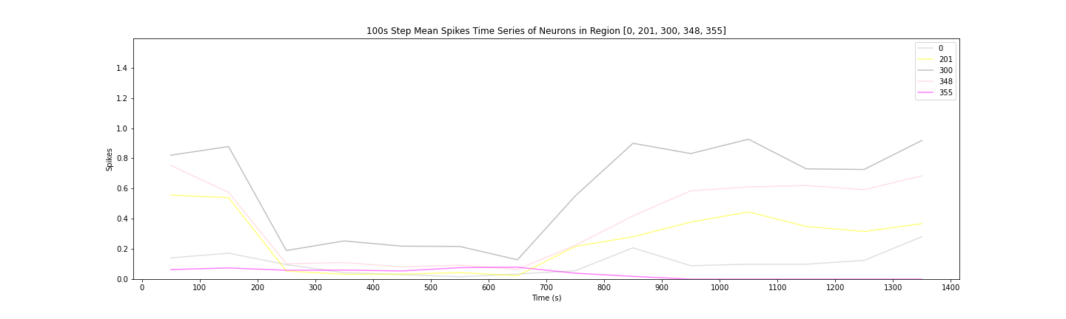
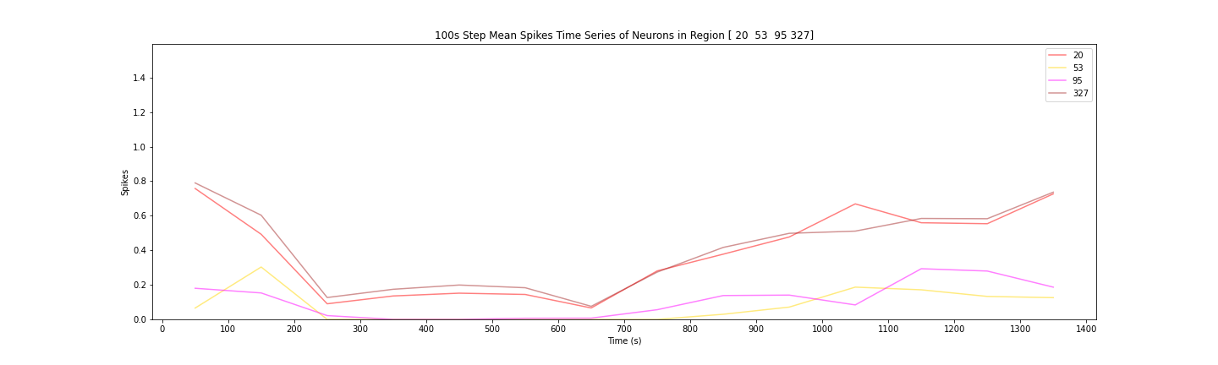
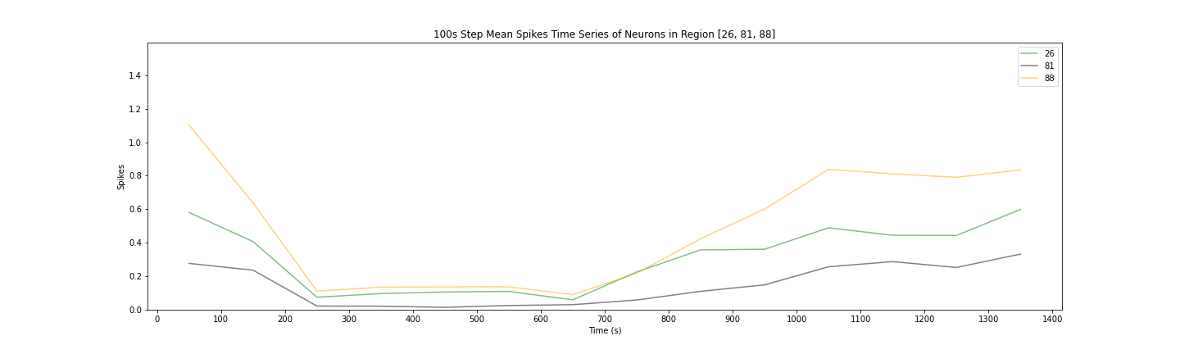
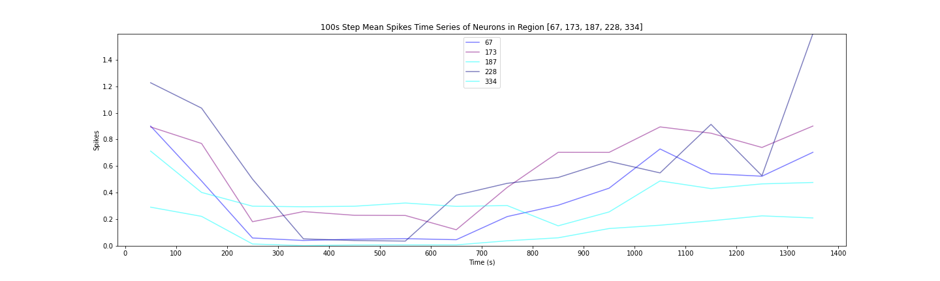
问题一：探究历程
p：每个阶段内，该脑区的每个神经元细胞内外电势和对于阶段长度的均值。 c：每个阶段内，该脑区的每个神经元的钙信号变化，对于阶段长度的均值。
类内不具有明显共同特征，类间差异不明显

Slide 4
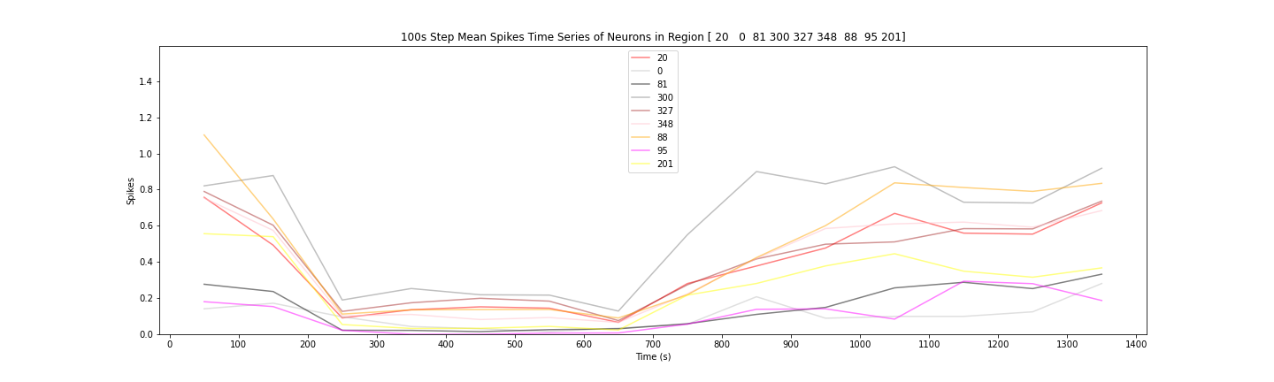
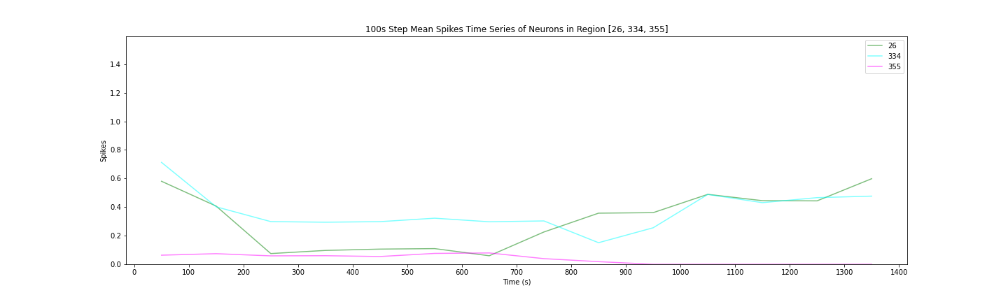
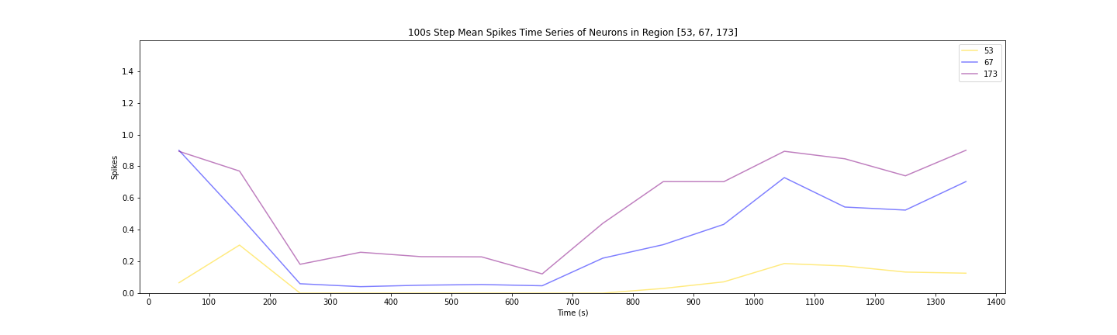
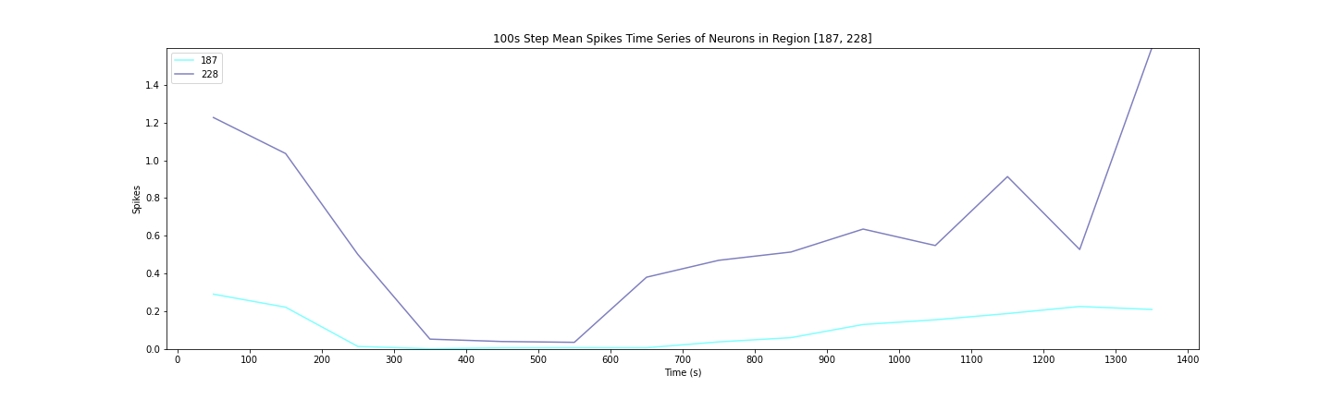
问题一：探究历程
f_{r}：发放率，阶段内该脑区的每个神经元放电次数对于阶段长度的均值。
类内产生了显著共同特征

Slide 5
问题一：最终方法
特征建模：
9 维特征，构建相似度矩阵 A₁；3 维特征，构建相似度矩阵 A₂。
最终特征矩阵 A = αA₁ + (1 − αA₂)，其中 α 为后续搜索的超参数。
利用谱聚类针对 1717 的相似度矩阵进行聚类，设定超参数簇数。
聚类方法：
超参数评估与选择：
利用 Davies-Bouldin 指数对参数 α 进行选择。
利用 Davies-Bouldin 指数，可视化结果与生物学知识对簇数的结果综合评估。

Slide 6
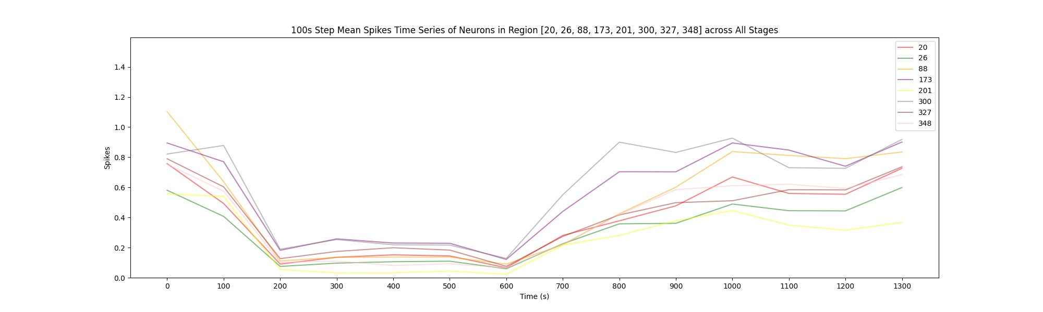
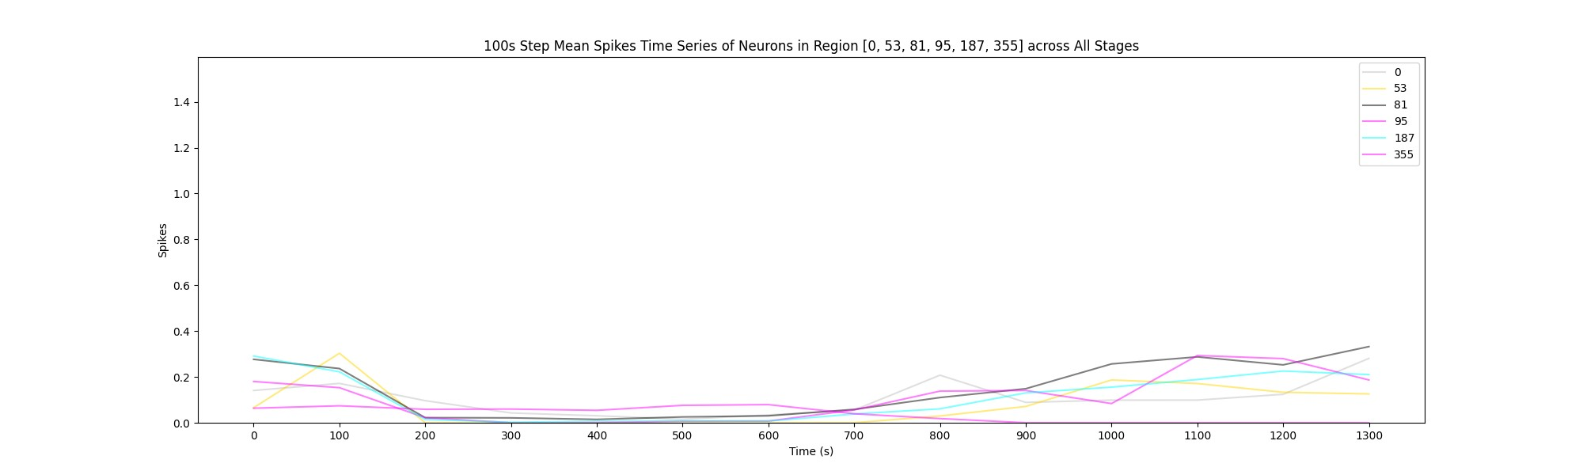
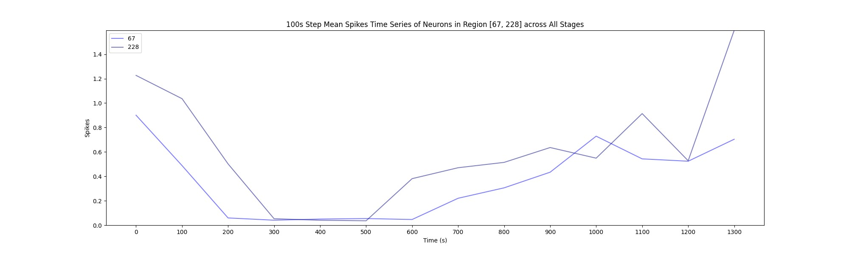
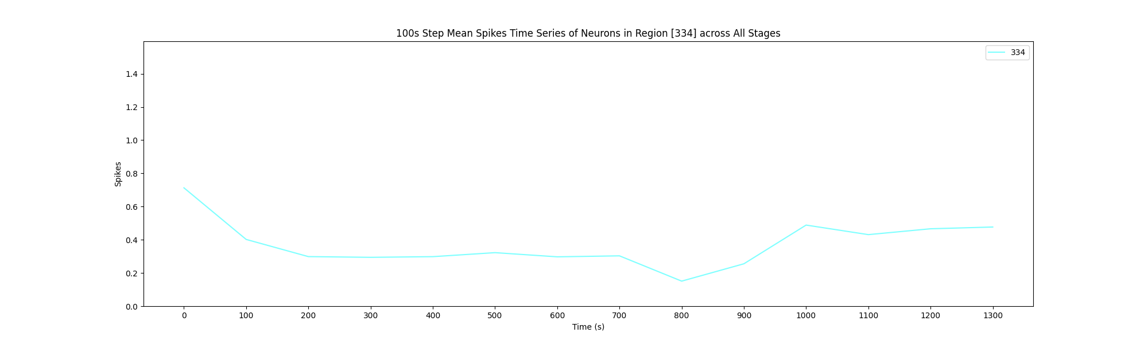
问题一：最终可视化结果
第 1 组：麻醉时受到一定抑制，但仍相对活跃
第 2 组：麻醉时受到一定抑制，且全程都不太活跃
第 3 组：麻醉时受到明显抑制，以至于几乎不活动
第 4 组：几乎不受麻醉抑制，全程都较为活跃

Slide 7
问题二：基本思路
“对清醒-麻醉-苏醒过程在脑区间的空间差异性和时间差异性进行识别和判断”
脑区活动
空间
时间
控制变量
比较空间差异性：
刻画脑区活动在整个时间线上的特征→ 探究该特征与空间的关系
比较时间差异性：
刻画脑区活动在整个观测范围内的特征→ 在不同的时间段间比较

Slide 8
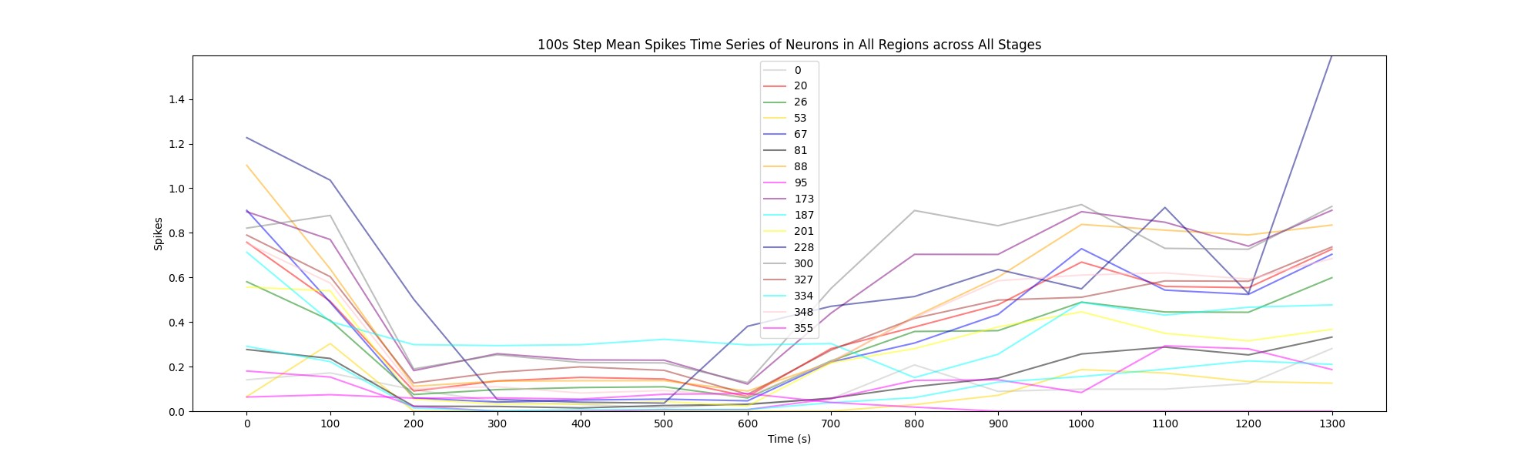
问题二：脑区活动在整个时间线上的特征
如何刻画脑区活动在整个时间线上的特征？
尽可能利用所有观测时间点的数据？
仅考虑脑区在三个阶段的平均活跃程度？
滑动窗口平均！

Slide 9
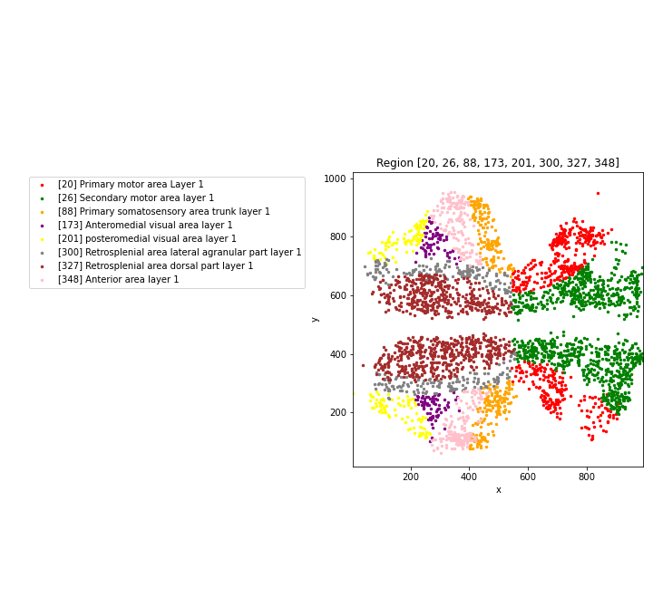
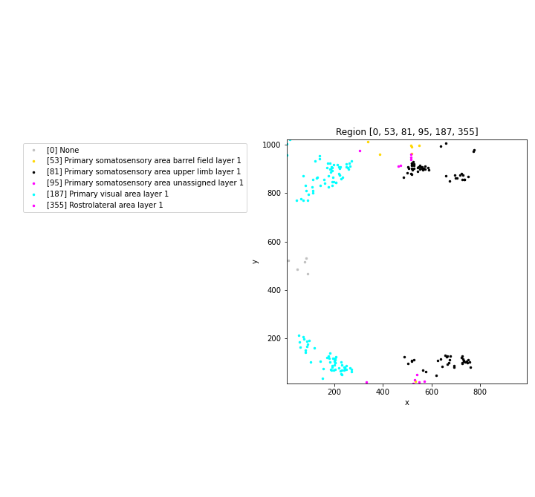
问题二：按活动@ 时间特征分组的脑区-空间差异性
第 1 组：麻醉时受到一定抑制，但仍相对活跃——中间
第 2 组：麻醉时受到一定抑制，且全程都不太活跃——四周

Slide 10
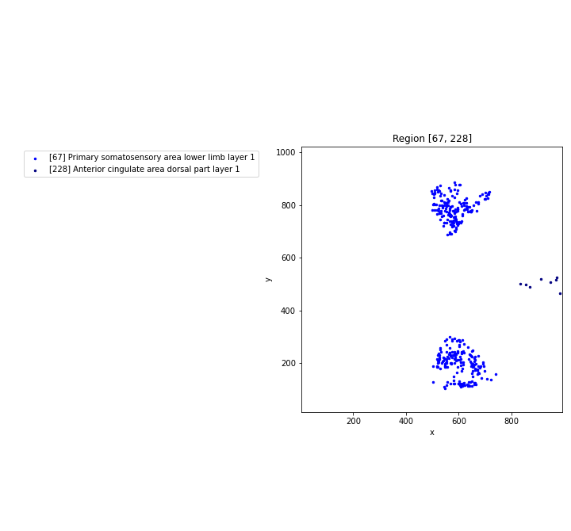
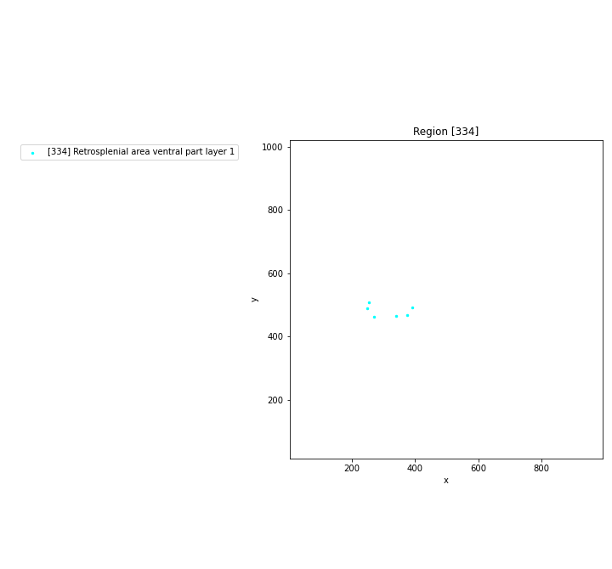
问题二：按活动@ 时间特征分组的脑区-空间差异性
第 3 组：麻醉时受到明显抑制，以至于几乎不活动——后半部分
第 4 组：几乎不受麻醉抑制，全程都较为活跃——前半部分

Slide 11
问题二：脑区活动在整个观测范围内的特征
如何刻画脑区活动在整个观测范围内的特征？
→ 活跃脑区的空间分布+ 随时间变化
选定 50% 作为相对活跃阈值
比较不同时间段上的活跃脑区空间分布图，我们发现：
一部分脑区的活跃程度具有稳定性；
在其之外剩余的脑区，活跃程度则呈现阶段式的差异性。

Slide 12
问题二：脑区活动的空间特征-时间差异性
中部及中后部后部的脑区几乎全程 都相对活跃；
清醒阶段：侧后方脑区相对活跃；
麻醉阶段：侧方脑区相对活跃；
苏醒阶段：前方脑区相对活跃。

Slide 13
总结
我们研究了清醒-麻醉-苏醒三个阶段小鼠皮层神经元的活动变化规律。首先通过尖 峰放电率、电势均值与钙信号变化这三个特征，构造出脑区的表征张量，发现全脑 神经元明确具有多种发放规律。随后，通过时间窗口滑动平均，我们得到小鼠不同 窗口内活跃脑区的空间分布与不同脑区的活跃曲线，发现不同组脑区的空间分布 和功能特点差异显著，而同组脑区则明显相关，进一步验证了脑区分组的正确性。 本文所提出的模型具有数学上的合理性，同时也符合脑神经科学中的相关理论。

Slide 14
Citations
Stephen B Freedman, Mark Adler, Rangasamy Seshadri, and Elizabeth C Powell. Oral ondansetron for gastroenteritis in a pediatric emergency department. The New England journal of medicine, 354(16):1698–1705, 4 2006.
CM Niell and MP Stryker. Modulation of visual responses by behavioral state in mouse visual cortex. Neuron, 65(4):472–479, 2010.
CC Petersen. The functional organization of the barrel cortex. Neuron, 79(6):1197– 1209, 2014.
Laurens van der Maaten and Geoffrey Hinton. Visualizing data using t-sne. Journal of Machine Learning Research, 9(86):2579–2605, 2008.

